Slide 1
1차년도 (2021.03-2022.02)
AI 기반의 차세대 의료진단시스템 구축 연구
정기 회의
20220211

Slide 2
Issue summary
스캐너 | 2/04 | 2/11
데이터
위장- 대장 (feature-cube) | 모델 학습 Efficientnet으로 변경: 55%~65% 기존 데이터로 복구: 55%~65% 코드 이슈 확인 및 재설정 (server X) 기존 데이터 : 96% 기존 데이터 + 업데이트 : 88.48% | 모델 성능 확인 (linux server) : Stomach : 96~97% Colon : 91% 데이터: 기존 +1차 업데이트 + FN업데이트 진행중 사항 디비 연결 : DB 파트 코드 테스트 중 225로 복사 : 코드 테스트 완료 이후
GCNN | 현재 모델에서 각 조직에 대한 가장 큰 3개의 graph를 추출하는 형태까지 개발 완료 조직과 네트워크 변환 까지 완료 | 모델 업데이트 Graph 시각화 코드 업데이트 일부 슬라이드에서 다수의 그래프 생성이 확인되어 대응 방법 연구중 서버 실험 보조 Linux 서버 확인 (226)
기타 | VIT : development 정리, Sota 리서치 (bryan) 최종 보고서 작성 중 2/11 (교수님) 2/15 전달 계획 IRB 서류 준비 시작 PM 업무 변경 | VIT : weakly supervised learning 실험 최종 보고서 작성중 2/11-> 2/15 오후 (교수님) 2/15-> 2/18 전달 계획 IRB 서류 조절 중 PM 업무 인수 인계 중

Slide 3
Issue summary
현미경 | 2/04 | 2/11
데이터 | 요청 데이터 대기중 : 1) N 그룹 색상이 진한 케이스 2) 40배율(저배율) 데이터 1슬라이드당 10~15장 정도 => 100슬라이드 우선 요청 현재 데이터 촬영 중 | 케이스 업로드: Z:\01. 현미경 이미지 통합\2022 Colon M,N 촬영 (저배율 및 빛 차이확인)
Weakly supervised | X40 배율에 대한 모델 연구 필요 Segmentation을 학습시키기 보다는 현재 CAM 업데이트를 시도 추가 COD 실험 : grayscaling 데이터 실험 => 색상에 대한 이슈 완화 목적 | 전처리 변경 실험 현미경 이미지에 대한 패치 전처리 개발 정보 손실 최소화 및 저배율 대응 기대
Segmentation | 모델 비교 실험 1) baseline, 2) 0 label, 3) cutmix segmentation, 4) segmix 네가지 모델에 대한 비교 실험 1차 완료 ‘3)' 모델의 경우, loss 값에 대한 증가가 보임 (수치상은 실패한 실험) 다만 ‘3)' 모델의 정량적인 결과를 확인해본 결과 '1),2)' 방식보다 N과 M에 대한 샘플에 대해서 성능 향상이 확연함
기타

Slide 4
스케너 시스템
업데이트 내용 및 진행 사항

Slide 5
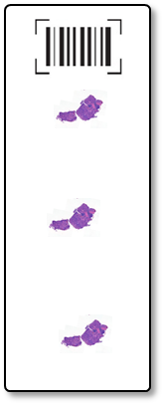


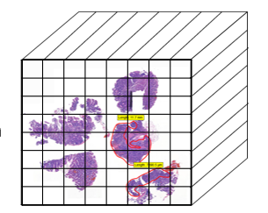

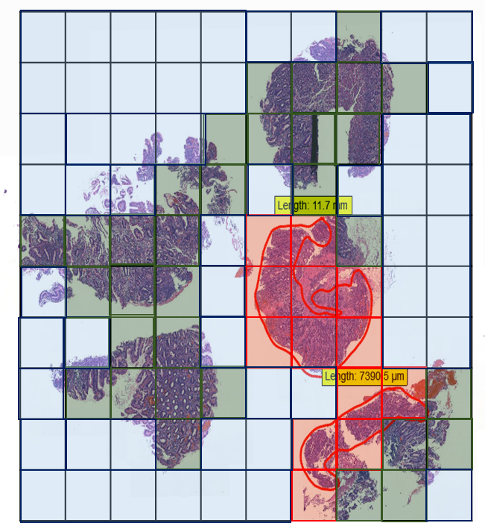

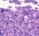
데이터 업데이트 (지난 슬라이드)
현재 학습 상황 (1/7 목표) : 현재 담당자 이슈로 일부 지연 중
1) 225 서버에서 colon lossdiff 학습 중 -> 226 서버로 이동 시켜서, WSI featurecube 학습 계획
2) 225 서버에서 stoamch lossdiff 학습 계획 -> 226 서버로 이동 시켜 WSI feature cube 학습 계획
* 동시 접속으로 인한 모델 충돌 등에 대한 방지
3 class 정상 작동 확인후 4 class 진행할 계획임
'2)' 까지 진행후 모델의 성능에 따라서, 계획 수정 필요함
패치 생성//DB
1차 학습 완료 (WSI densenet201)
Stomach: 65%
/vast/update_wsi_classifier/stomach/models/3class/densenet_slide_classifier.pt
Colon: 59%
/vast/update_wsi_classifier/colon/models/3class/slide_classifier.pt
*DB access 가능 확인
Linux 225번
기존 14번
Linux 226번
패치 이동 (완료)
분류 결과 저장
슬라이드 이동
패치 학습
슬라이드 학습
2차 학습 완료 (WSI efficient Net)
Stomach& colon: 60% around
Early stopping (10 epochs): 60%
Normal
LossDiff
3
Feature-
cube
Uncategorized
Whole slide
classifier
Dysplasia
LossDiff(.plk) 이동

Slide 6
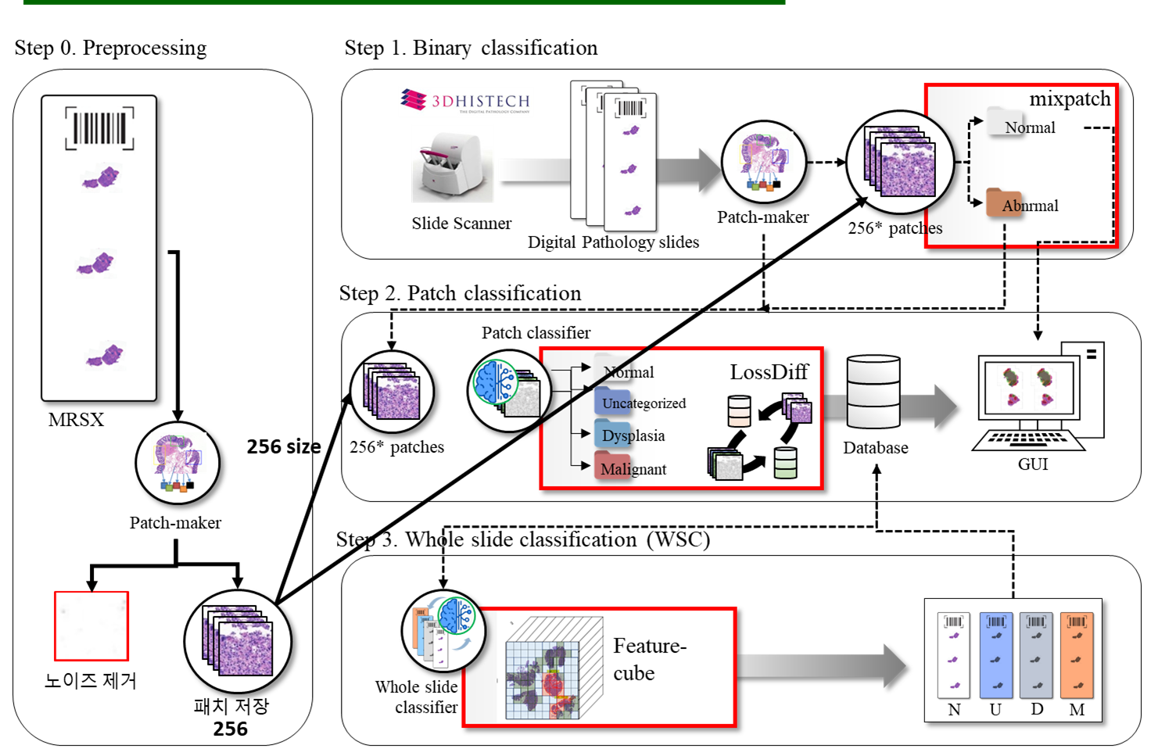
WSI 업데이트 관련 이슈 사항 (지난 슬라이드)
 | function | 의심 파트 | 발견된 문제 여부 | 처리 결과
Step 0 | DB 커넥션 | 새로운 DB 연결 방식으로 인해서, 이슈 발생 가능 | - | CSV 형태로 전환하여 사용해보았으나 변화 없음
 | Patch maker | 생성되는 패치에 이슈가 있을 가능성 | 문제 확인 (해결 완료) | 문제확인: 이상 패치 확인 ) Pixman 업데이트를 통한 업데이트
Step 1 | Binary classifier | Binary 파트에 대한 학습 부족, 혹은 작업 미숙 | - | 본 업데이트 범위 외 (작동 X, 학습 X)
Step 2 | Patch classifier | 학습용 패치가 리눅스 서버로의 이동되어 학습되었음으로, 해당 부분에서 이슈 발생 가능 (학습 =/=예측 데이터 차이 가능) | - | Annotation only 슬라이드 서버로 이동, 및 패치 생성, 테스트 (학습 X) 성능 리포팅된 기준과 동일 (colon 92.9%)
Step 3 | WSI classifier | 인수 인계 과정에서 코드 실수 | - | 의심 되는 파트가 발견되었으나 (씨젠 report: 랜덤한 결과 생성), 확인 결과 해당 코드는 이전 내부 업데이트 과정에서 해결됨 이전 작업자와 코드 확인 중이나, 현재 코드 이슈가 원인으로 보이지 않음
 |  | 모델 학습의 문제 | 문제 확인 | 모델 오버피팅 가능성 : early stopping =>(10 epoch stop => 65% 로컬 미니엄 이슈 : 현재 확인중 *모델이 학습이 되지 않는 것으로 보임 : 60% 언저리에서 로스가 떨어지지 않음 기존 WSI 용 학습 데이터만으로 학습 및 테스트 필요 (비교 필요) 단순한 모델로 학습 체크

Slide 7
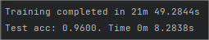
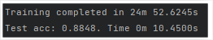
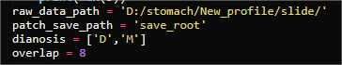
WSI 업데이트 관련 이슈 사항 (지난 슬라이드)
 | function | 의심 파트 | 발견된 문제 여부 | 처리 결과
Step 3 | WSI classifier | 인수 인계 과정에서 코드 실수 | - | 의심 되는 파트가 발견되었으나 (씨젠 report: 랜덤한 결과 생성), 확인 결과 해당 코드는 이전 내부 업데이트 과정에서 해결됨 이전 작업자와 코드 확인 중이나, 현재 코드 이슈가 원인으로 보이지 않음
 |  | 모델 학습의 문제 | 문제 확인 | 모델 오버피팅 가능성 : early stopping =>(10 epoch stop => 65% 로컬 미니엄 이슈 : 현재 확인중 *모델이 학습이 되지 않는 것으로 보임 : 60% 언저리에서 로스가 떨어지지 않음 기존 WSI 용 학습 데이터만으로 학습 및 테스트 필요 (비교 필요) 단순한 모델로 학습 체크
기존 데이터 ‘1)’
FN 업데이트 ‘1)+2)’
데이터
colon : 1)+2) 1) original (train, val, test) E:\02. scanner_data\학습용 WSI 정리\colon 통합 2) 2021 updating (train) (original, not annotation only) N: E:\02. scanner_data\nov_false_pn_cleaning\colon\colon_N D: E:\02. scanner_data\nov_false_pn_cleaning\ colon_D_original
현재 서버에 반영 중 (훈련 및 테스트 시간 필요)
이슈 코드

Slide 8
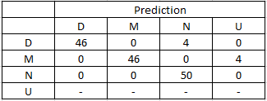
WSI 업데이트 관련 이슈 사항
참고: 4class GCNN 테스트
환경: (Linux server)
성능: 94.67%
모델: NET 모델
데이터 : 기존 + NET
기존 14번
* 동일한 테스트셋
DB에 결과 저장 하도록 변경 필요 (현재 CSV 파일로 생성)
Linux 225번
Linux 226번
Linux 225번 서버로 모델 복사 필요
DB에 결과 저장 하도록 변경 필요
현재 성능 확인 재확인
Linux 225번 서버로 모델 복사 필요
Anatomy | Path | Overlap | Date(version) | Test acc
Stomach | 3class/models/stomach/slide_classifier/20220205_133130 | 8 | 20220205 | 0.9750
 | 3class/models/stomach/slide_classifier/20220207_124756 | 8 | 20220207 | 0.9650
Colon | 3class/models/colon/slide_classifier/20220206_152615 | 8 | 20220206 | 0.9150
*데이터: 기존 + FN 업데이트

Slide 9
스캐너 시스템
GCNN 업데이트 사항

Slide 10
GCNN 업데이트 사항 (지난 슬라이드)
Slide
Patches
Grids
Graph
Setting the initial slide(s).
Cutting a slide into patches -> save only useful patches.
Predicting patch label -> save the label, including patches’ features.
Making grids information based on patches information.
Combining all grids information as a graph -> parse the graph to the model.
Predicting slide label -> final result is predicted.
Source | Dest.
0 | 1
0 | 3
.. | ..
.. | ..
69 | 67
69 | 68
Graph data (from the 4th step)
Edges information (source-destination)
Label information (label-confidence): index = no. node
Label | Conf.
1 | 1.00
1 | 0.99
.. | ..
.. | ..
0 | 0.97
1 | 1.00

Slide 11
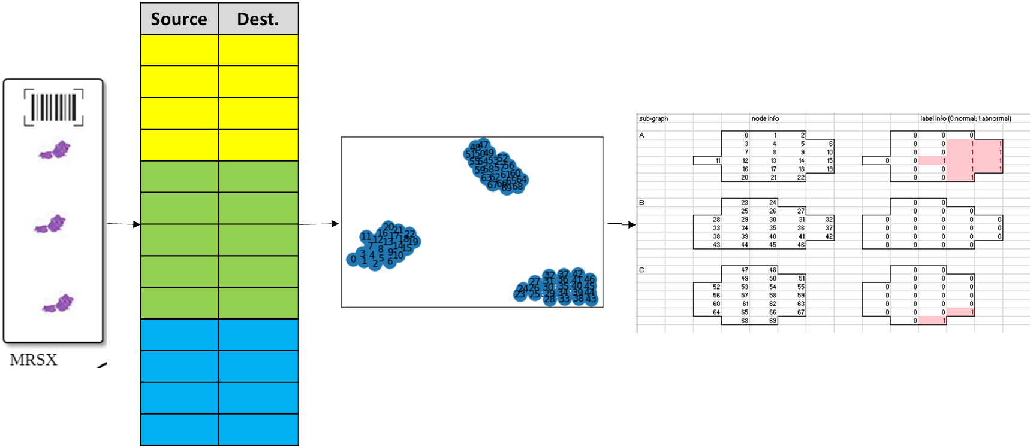
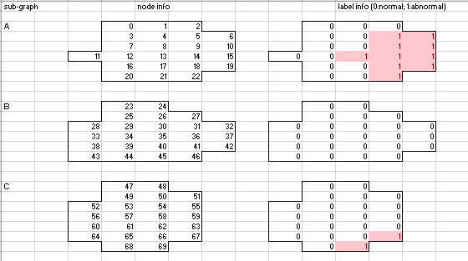
GCNN 업데이트 사항 (지난 슬라이드)
현재 모델에서 각 조직에 대한 가장 큰 3개의 graph를 추출하는 형태까지 개발 완료
조직과 네트워크 변환 까지 완료
각 그래프 네트워크간 적합한 유사도 method 연구 중

Slide 12
GCNN 업데이트 사항
아래와 같이 graph 시각화 업데이트
이슈 사항: 조직이 완전한 덩어리가 아닌 파편의 형태를 생성하는 경우에 대한 대응이 필요한 것으로 보임 (연구 중)
Piece 1
Piece 2

Slide 13
VIT
Weakly supervised WSI classifier

Slide 14
Weakly supervised WSI classifier
데이터: Dataset: E:\02. scanner_data\학습용 WSI 정리\colon 통합
Patch level:
self-supervised learning 및 utilized all of the patches
Annotated dysplasia /malignant 및 WSI를 학습에 투입하는 방식 을 사용
목적: reducing manual expert annotation burden
패치에 대한 레이블을 일절 사용하지 않음
Slide level: 슬라이드 수준 레이블링
supervised graph transformer
predicted the final class (N/D/M)- 3 class 예측 학습
Accuracy is 68.67%

Slide 15
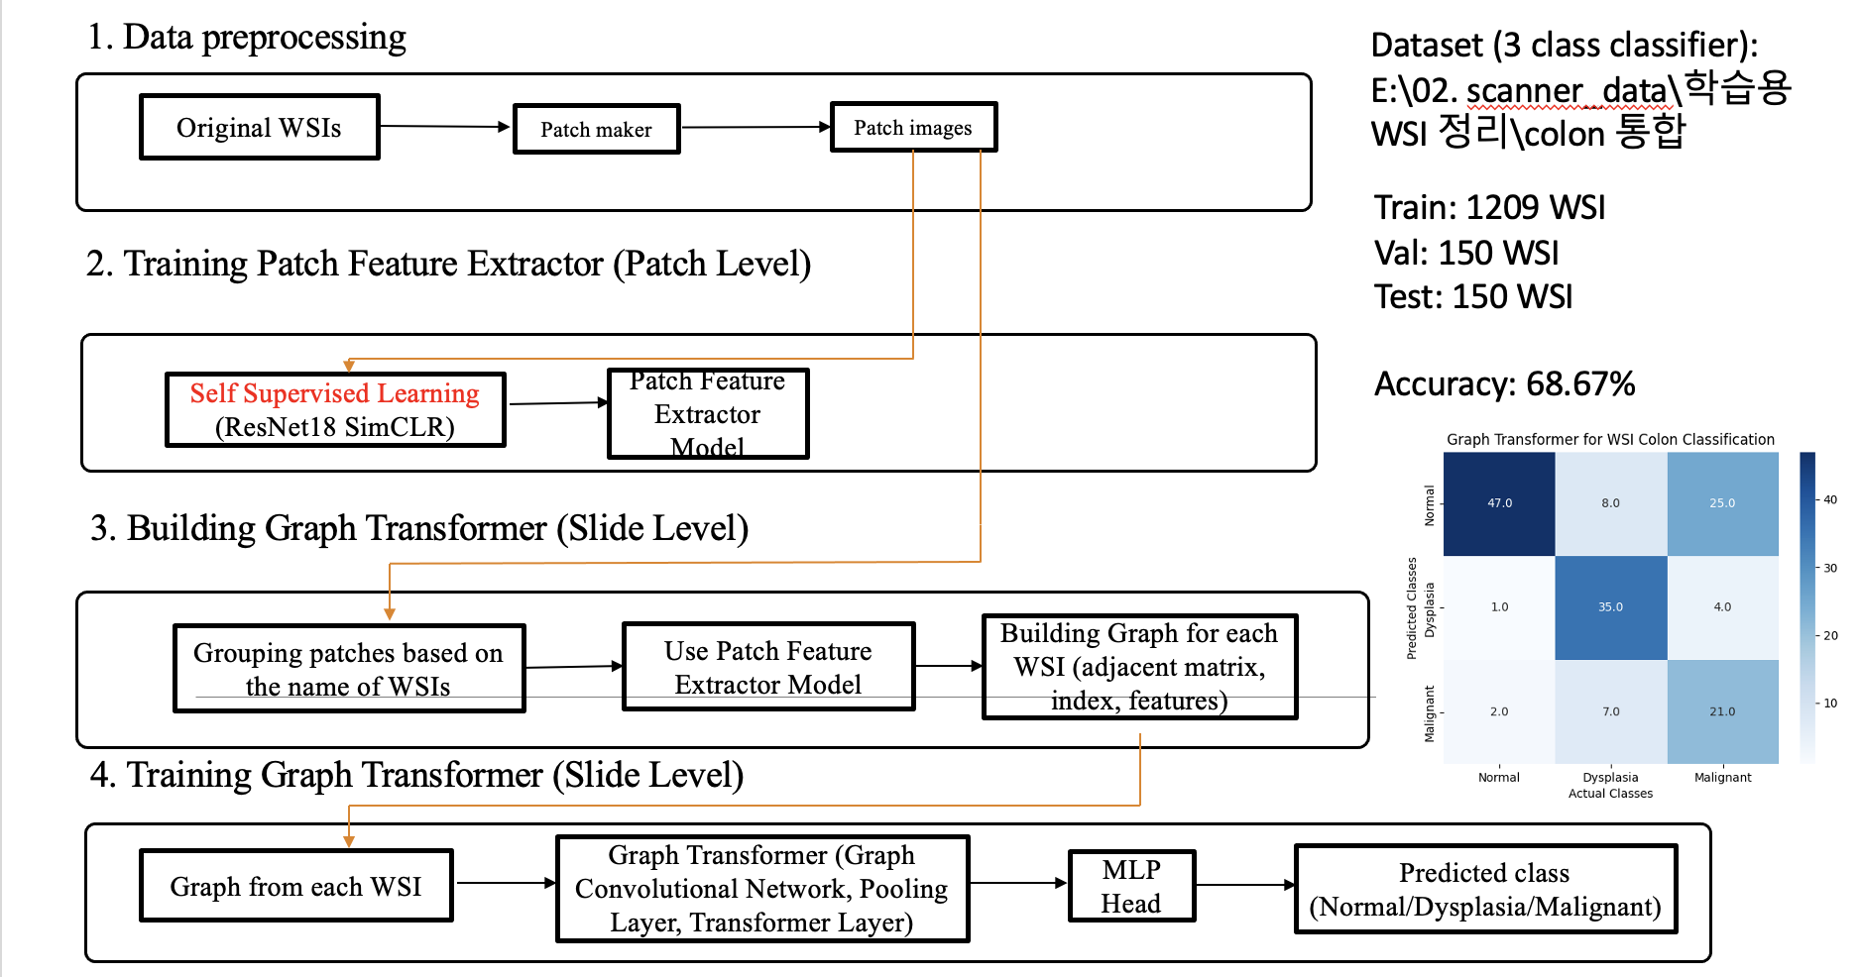
Weakly supervised WSI classifier

Slide 16
현미경 시스템
전처리 방법 변경 실험 (모델 공통)

Slide 17
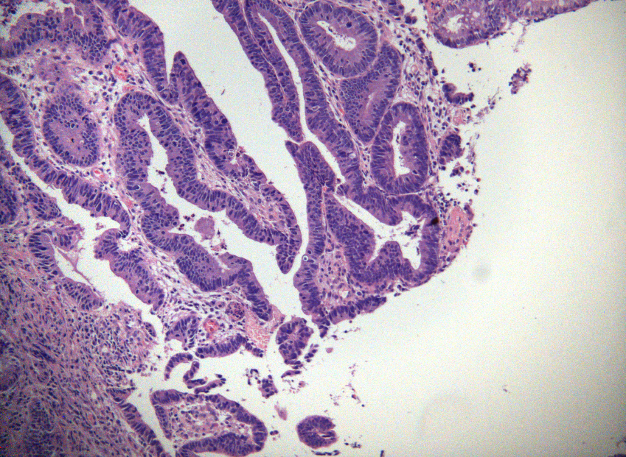
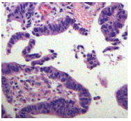
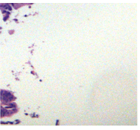
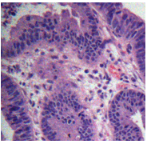

현미경 파트 전처리 변경 실험
전처리 변경
512 *512
(512 *512) X12

Slide 18
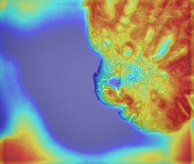
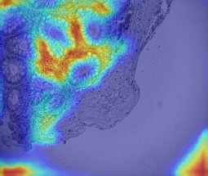
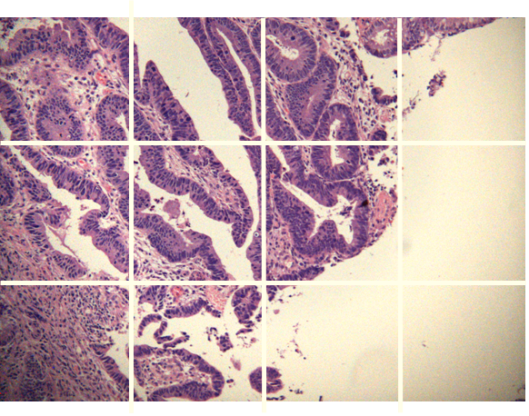
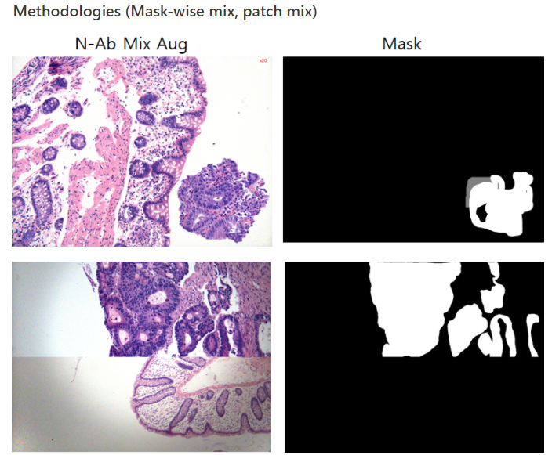
현미경 파트 전처리 변경 실험
각 모델의 전처리 방법을 변경하여, 정보 손실을 최소화 하고, 작은 병변 등에 대한 대응이 가능하도록 하고자 함
*패치 이미지로 훈련, 테스트 및 시스템 적용시 이미지를 재조합
목적
정보 손실 최소화
저배율 대응 기대
정확한 feature 학습
디테일한 explanation 제공 기대
Weakly supervised model
Segmentation model
전처리 변경 (코드 통일)
테스트시 재조합
(512 *512) X12

Slide 19
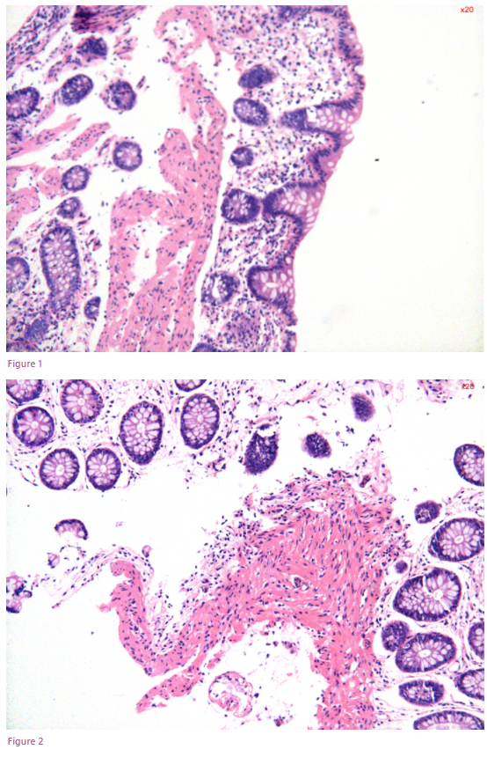
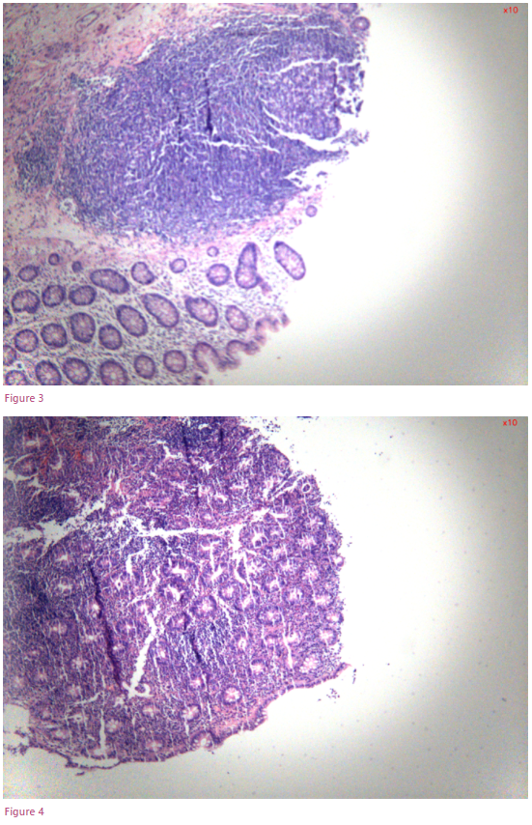
segmentation 추가된 이미지
데이터 위치: Z:\01. 현미경 이미지 통합\2022 Colon M,N 촬영 (저배율 및 빛 차이확인)
Annotation 미포함 : 성능 확인 및 저배율 학습이 목적임
진한 색상의 case: 순간적으로 빛의 변화에 의해서 변하는 것으로 보인다고 합니다. (예, 슬라이드를 현미경에 올리거나 내리는등 어떤 행동으로 인해 카메라가 인식하는 광원이 변하는것 같습니다. 핸드폰 카메라에 갑자기 밝은 빛을 주는 경우를 생각하면 될것 같습니다.)
1
3
데이터 수령
두 가지 특징 중 하나 이상을 가지는 N 데이터가 필요
gland가 선명하게 다수 존재하는 조직
gland의 색이 유독 진하면 더 좋습니다(아래 Figure1,2).
Gland와 별개로 거칠고 색이 짙은 세포조직이 있는 image (아래 Figure 3,4).
딥러닝모델은 저 부분을 정말 어려워함
+저배율 분류기용 데이터셋
2
4

